Slide 1
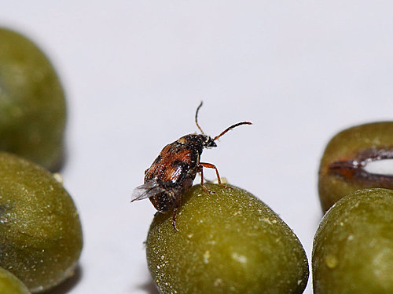

豆象資料分析
7109018032謝綺珊
7109018037李蕙君

Slide 2
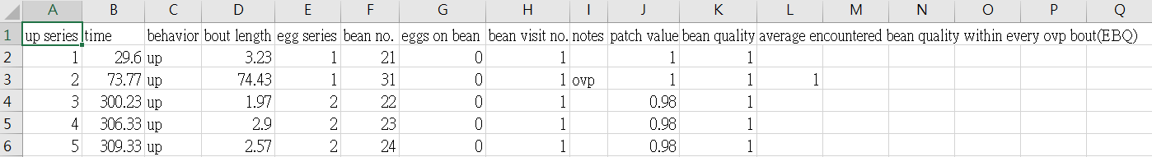
Data介紹
實驗設置
變數
在5x5的綠豆上記錄豆象的路徑及產卵情況(8隻豆象)
up series : 第幾次爬上綠豆
time : 在第幾秒爬上綠豆
behavior : 爬上綠豆
bout length : 待在綠豆上的時間
egg series : 已產下的卵數量
bean no. : 綠豆編號
egg on bean : 在綠豆上的卵數量
bean visit no. : 豆象到此綠豆次數
notes : 有無產卵(0和1)

Slide 3
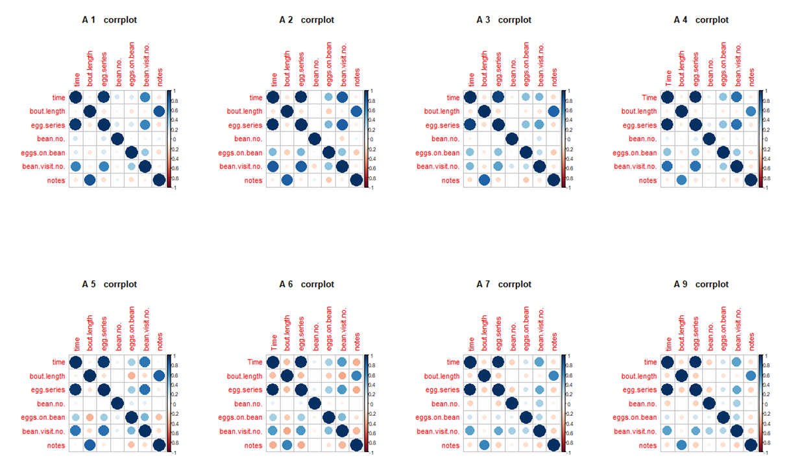
corrplot

Slide 4
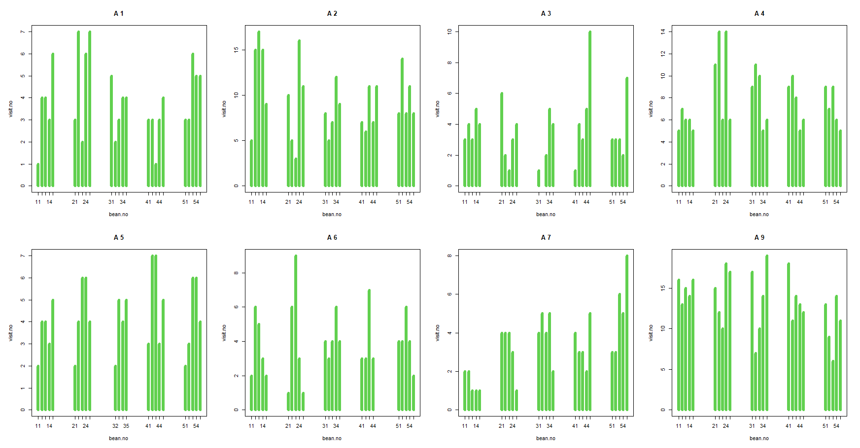
Bar Chart

Slide 5
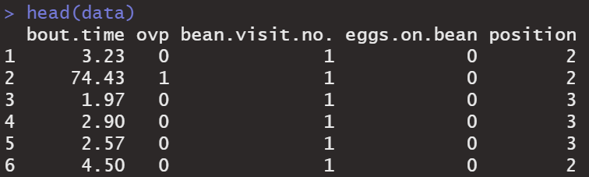
將八隻豆象的數據合併起來，80%訓練組，20%測試組

Slide 6
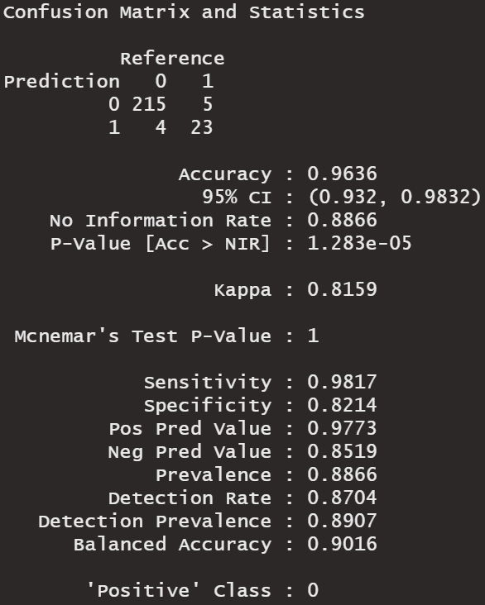
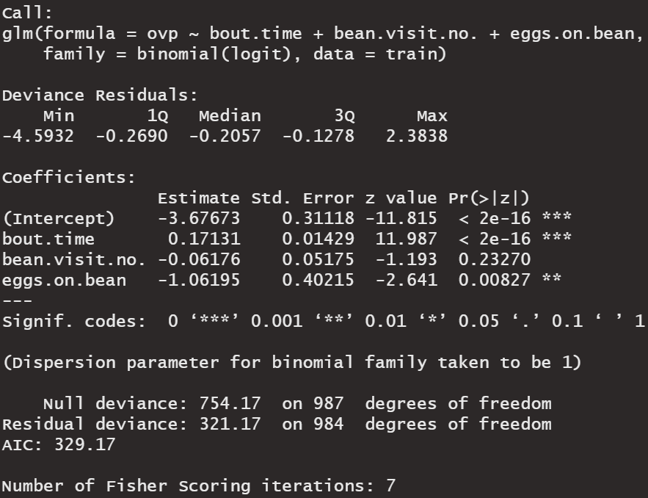
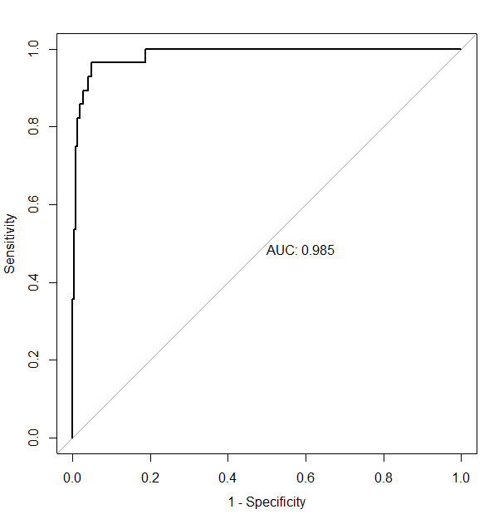
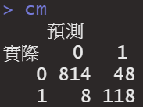
Logistic Regression(不考慮豆子位置)
Testset
Trainset

Slide 7
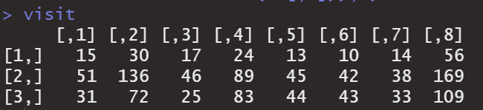
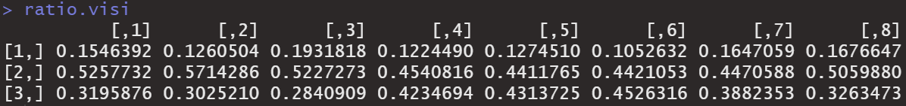
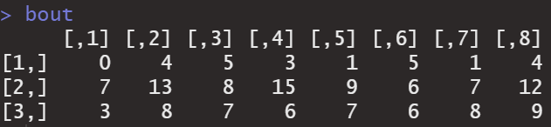
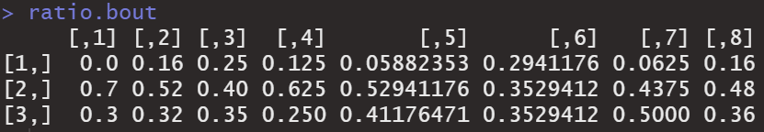
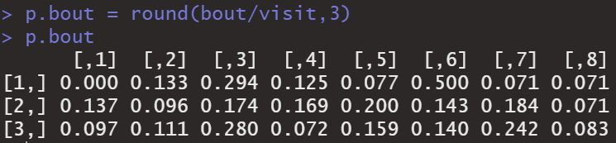
考慮豆子位置
上三種豆的次數及比例
上三種豆產卵的次數及比例
: 第一種綠豆
: 第二種綠豆
: 第三種綠豆
三種豆上產卵的機率

Slide 8
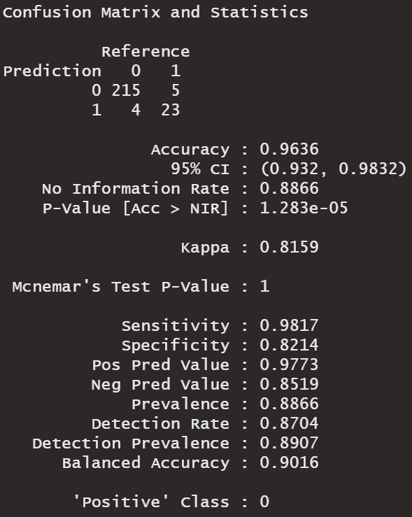
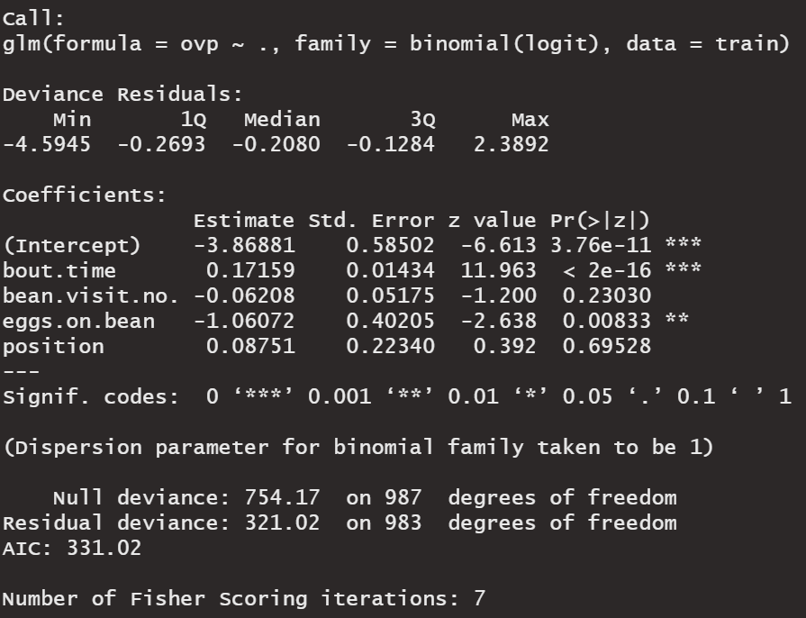
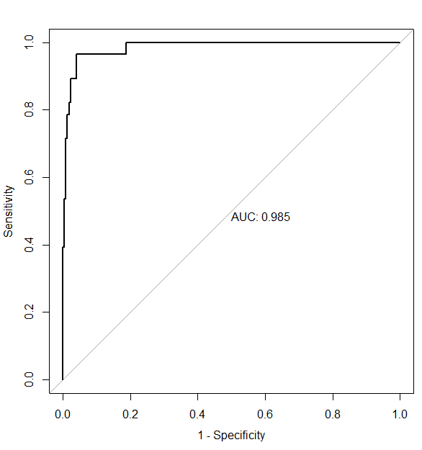
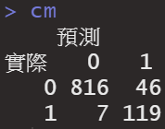
Logistic Regression(考慮豆子位置)
Testset
Trainset

Slide 9
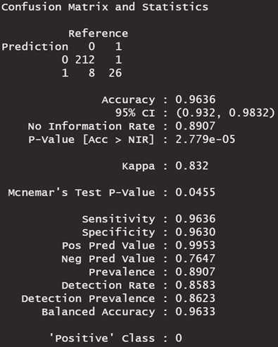
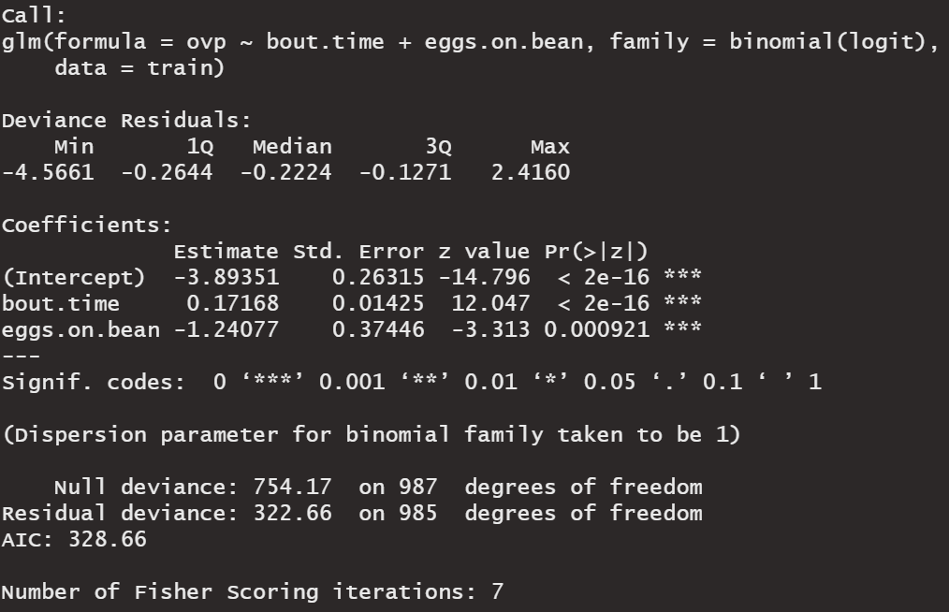
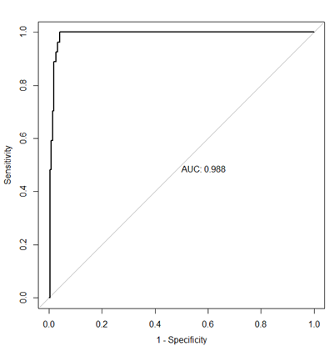
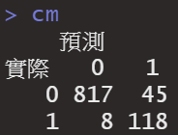
Logistic Regression(移除不顯著變數)
Testset
Trainset

Slide 10
Thank You for Your Attention

